Slide 1
Barlyk hakyndaky taglymat
“Barlyk” düşünjesi.
Barlyk filosofiki problema hökmünde.
Barlygyň köpdürlüligi we köpdürlüligiň birligi. Barlygyň birligi we ony görmegiň birligi.
Obýektiw we subýektiw barlyk.

Slide 2
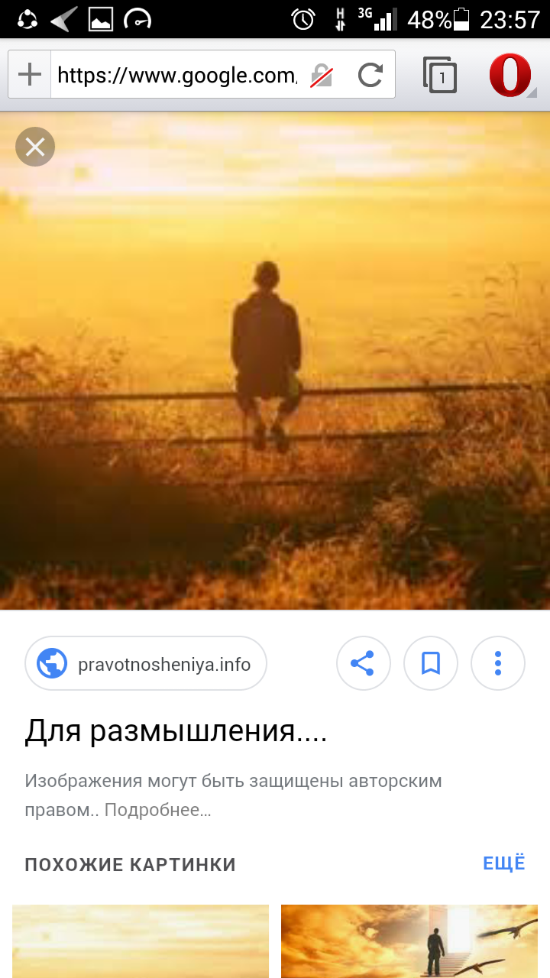
Barlyk näme?
“Barlyk” diýen söz ähli dillerde hem “bar bolmak” işliginden emele getirilýär. Filosofiýanyň taryhynda bu düşünje materiýa
düşünjesinden tapawutlylykda, has umumy, abstrakt häsiýetli düşündirişlerden takyk mazmunly düşündirişlere tarap bolan ösüş
ýoluny geçipdir.
Öň hem agzap geçimiz ýaly, filosofiýanyň barlyk hakyndaky taglymatyna ontologiýa diýlip at berilýär.

Slide 3
Ontologiýa – bu filosofiýanyň adamdan öň dörän we oňa garaşsyz
ýaşaýyşdaky hem-de hereketdäki zatlaryň we hadysalaryň dünýäsini, umuman, daşky reallygy öwrenýän ugrudyr. Filosofiki ontologiýada gadymdan bäri ulanylyp gelinýän esasy kategoriýalar “materiýa” we “barlyk” kategoriýalarydyr. Emma geň galmaly zat, bu iki sany düýpleýin kategoriýanyň henize çenli gutarnykly we hemmeler tarapyndan doly ykrar edilen kesgitlemesi ýok. Ýöne şeýle-de bolsa, filosofiýany bu kategoriýalara degişli taglymatlara göz gezdirmän öwrenmek mümkin däl. Olaryň gutarnykly kesgitlemesiniň ýoklugyny, ilkinji nobatda, bu kategoriýalaryň umumylaýyn görnüşli, ýagny dünýädäki hemme zatlar üçin ählumumy düşünjelerdigi bilen delillendirmek mümkin.

Slide 4
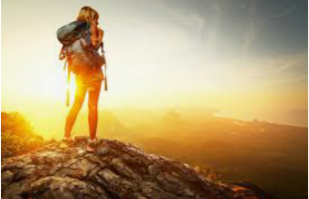
Islendik filosofik pikirlenme, ilkinji nobatda, barlyk baradaky
düşünjeden başlanýar. Barlyk meselesi – müdimi mesele. Onuň
mazmun çuňlugy çäksiz. Barlyga hemme zady öz içine alýan reallyk hökmünde düşünilýär.
Öz gezeginde reallyk düşünjesiniň
barlyk düşünjesi bilen sinonimleýin
sözdügini (manydaş sözdügini) hem
aýtmak gerek. Barlyga reallyk
hökmünde düşünilmegi reallyklaryň
maddy we ruhy, ýa-da obýektiwleýin
we subýektiwleýin görnüşlerini
biri-birlerinden tapawutlandyrmaklyga mümkinçilik berýär.

Slide 5
Ruhy reallyk hem edil biziň daşymyzy gurşap alan tebigat ýaly barlykdyr. Adamyň pikiri hem özboluşly reallykdyr, emma ol ruhy reallygyň görnüşidir. Aňyň, şol sanda şahsy we jemgyýetçilik aňynyň, islendik görnüşleriniň barlyk manysy bardyr.
Barlyk meselesi filosofiýanyň taryhynda iň köp üns berlen meseleleriň biri. Şonuň üçin-de, barlygyň düýp mazmuny dogrusynda dürli hili garaýyşlar we pikirler öňe sürlüpdir. Barlyga diňe görüp we syzyp bolunýan zatlaryň dünýäsi, ýagny adamyň aňyndan daşardaky, oňa garaşsyz obýektiw reallyk hökmünde düşünenler-de, barlygy adamyň barlygyndan, onuň pikirlenmesinden çykaranlar-da az däl.

Slide 6
Muňa mysal hökmünde Rene Dekartyň “Men pikirlenýän, diýmek, men bar” diýen garaýşyny, I. Fihtäniň “Hakyky barlyk – bu MENIŇ işim, maddy barlyk bolsa – onuň önümi” diýen garaýşyny getirmek mümkin. Barlyk obýektiw barlygyň we MEN barlygyň üsti bilen bilen hem düşündirilýär. Mysal üçin, M. Haýdegger11 barlyga subýekte (adama) daşardan berlen, oňa garşy duran zat hökmünde garalmagyny tankyt astyna alypdyr. Ol barlyk meselesiniň seljerilişiniň biziň her birimiziň hut özümizden başlamaklygymyzy tekrarlapdyr.

Slide 7
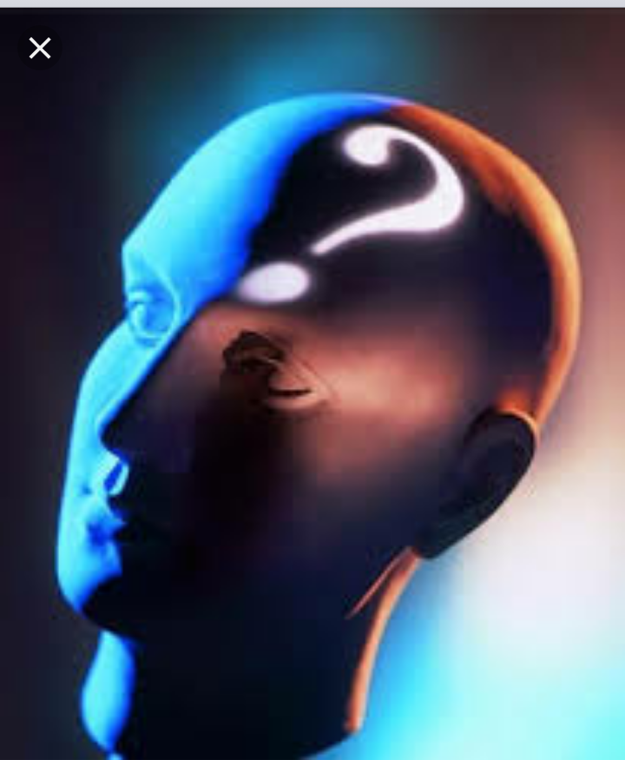
Öz barlygyňa düşünmek – ekzistensiýadyr. Obýektiw barlyk we
MEN barlyk – bular barlygyň dürli görnüşleridir. Diňe obýektiw
barlygy ykrar etmek – bu özüňi ýatdan çykarmakdyr. Görşümiz ýaly,
ekzistensializmde adam barlygy üçin ruhy we maddy barlyklar bir
bitewiligi emele getirýär. Barlyk hakdaky soragy goýan her bir adamyň özi eýýäm hakykatynda alnanda, barlykdyr.

Slide 8
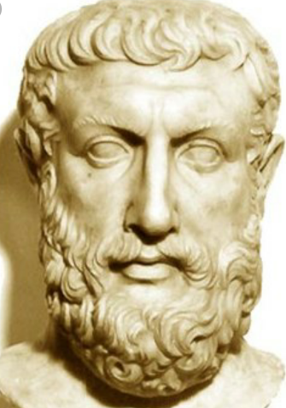
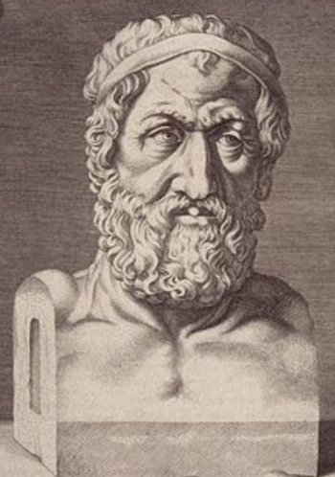
Ontologiýa barlyk düşünjesini ilkinji bolup girizenler hökmünde antiki filosofiýanyň Eleý mekdebiniň wekilleri Parmenid we Zenon hasaplanylýar. Olaryň pikirine görä, barlyk – bu ähli bar bolan zatlaryň köplügi, ýokluk bolsa, hiç bir ýerde ýok zat. Barlyk bilen baglanyşykly başga hem düşündirişler az däl, emma olaryň gowşak taraplaram örän kän. Mysal üçin, barlygyň baky we müdimi zat, hiç kim tarapyndan döredilmedik
we ýok edilip bolunmaýan zat hökmünde düşündirilişiniň asgyn
tarapy barlygyň ýok ýerinde ýokluk bolmaly, emma ol
kesgitleme boýunça ýok zat. Ýa-da aýdaly, eger-de barlyk
hereket edýän zat bolsa, onda ol barlygyň öz bar bolan ýerinden
başga ýere, ýagny ýokluga öwrülmeli ýerine geçmegini aňladýar.
Emma ýokluk welin, düýbünden ýok zat...

Slide 9
Filosoflar “barlyk” kategoriýasy bilen deň hatarda “ýokluk”
kategoriýasynyň hem ulanylmagynyň mümkinligini delillendirmäge
çalyşýarlar. Ikinji topara degişliler “ýoklugyň” ulanylmalydygyny,
özleriçe, birnäçe esaslara görä delillendirýärler:
– wagta esaslanýan delil: häzirki zamanyň barlygyny ykrar etmeklik geçmişiň we geljegiň ýoklugyny aňladýar;
– giňişlige esaslanýan delil: zadyň ol ýa-da beýleki bir ýerde barlygy onuň başga bir ýerde ýoklugyny aňladýar;
– herekete esaslanýan delil: jisim edil häzir şu ýerde, emma hereketdeligi üçin, eýýäm başga ýerde, ýagny ol öňki ýerinde ýok zat;
– täzäniň döremekligine esaslanýan delil: her bir täze zat öň ýok zat, täze zat ony döreden şertleriň çäginde hem bolmadyk zat, özüniň häzirki bar ýerinde hem ol ozal ýok zat.

Slide 10
Ýokarda beýan edilen delilleriň nädogrudygyny subut etmek üçin, ýagny ýoklugyň barlyga, barlygyň bolsa ýokluga öwrülmekliginiň mümkin däldigini düşündirmek üçin, islendik bar zadyň başga, hakykatdan-da bar zatdan gelip çykýanlygy we hiç bir bar zadyň ýok bolman, başga bir görnüşli barlyga öwrülýänligi hakyndaky garaýşy esas edip almak ýeterlik.
Dünýädäki hadysalaryň barlygy iki görnüşde, ýagny adam aňyndan daşarda bolan obýektiw reallyk (mysal üçin, tebigy hadysalar)
we diňe biziň pikirlenmämizdäki, göz öňüne getirmelerimizdäki subýektiw reallyk (mysal üçin, pikirler, garaýyşlar, düşünjeler) görnüşlerde ýüze çykýar. Bu reallyklaryň ikisi hem biri-birleri bilen
özara aýrylmaz baglanyşyklydyr.

Slide 11
Jemläp aýtsak, barlyk – bu adamyň aňyna garaşly bolmadyk obýektiw dünýäniň we aňyň özüniň hem hakykatdan-da bar bolan zatlardygyny aňladýan filosofik kategoriýadyr.

Slide 12
Filosofik seljermede barlygyň özboluşly formalarynyň iň esasylary hökmünde aşakdakylar kabul edilendir.
1. Zatlaryň we hadysalaryň barlygy. Olar hem öz gezeginde, iki topara bölünýär:
a) tebigatyň hadysalary we ondaky bolup geçýän prosesler, ýa-da başgaça aýdylanda “birinji tebigata” degişli zatlar;
b) adamyň özi tarapyndan döredilen zatlaryň barlygy ýa-da başgaça aýdylanda “ikinji tebigata” degişli zatlaryň barlygy.
2. Adamyň barlygy. Bu barlyk hem bolsa öz gezeginde iki görnüşe bölünýär:
a) adamyň zatlar dünýäsindäki barlygy; b) adamyň özüniň barlygy.
3. Ruhy (ideallaýyn) zatlaryň barlygy. Bu barlykda hem iki sany görnüş biri- birlerinden tapawutlandyrylýar:
a) indiwiduallaşdyrylan barlyk; b) obýektiwleşdirilen barlyk.
4. Sosial barlyk:
a) indiwidiň barlygy; b) jemgyýetiň barlygy.

